Slide 1
「社会保障制度」に関する
参考スライド集

Slide 2
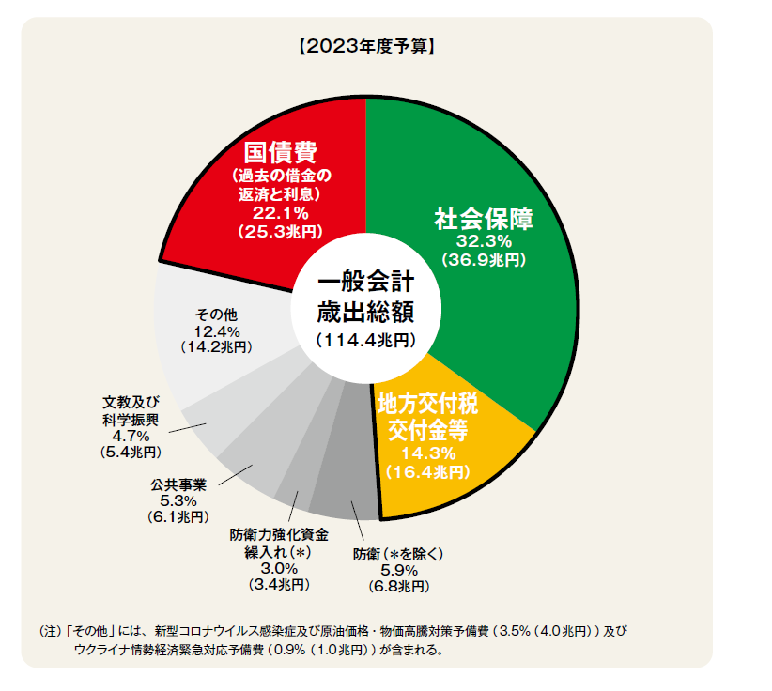
日本の予算について
出典：財務省「これからの日本のために財政を考える」（令和5年10月）

Slide 3
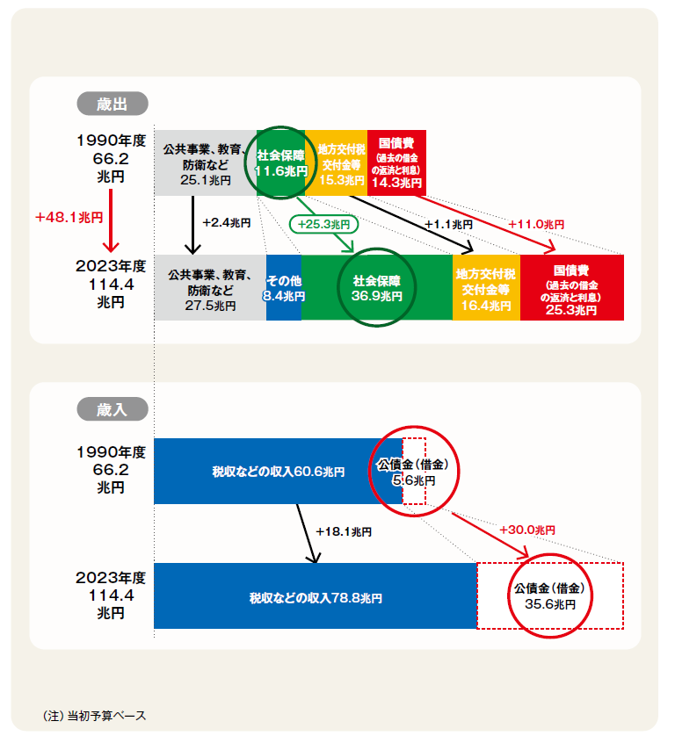
財政構造の変化
出典：財務省「これからの日本のために財政を考える」（令和5年10月）

Slide 4
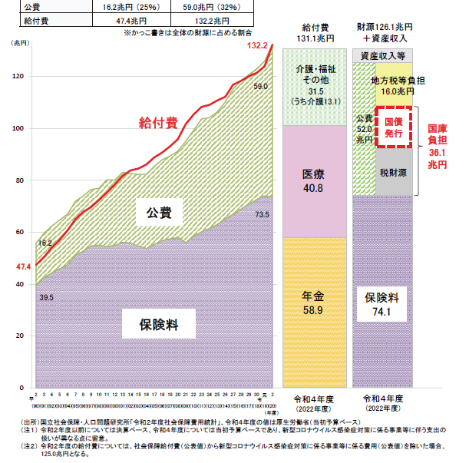
増大する社会保障給付
出典：財務省「日本の財政関係資料」（令和5年4月）

Slide 5
日本の医療保険
出典：厚生労働省HP「我が国の医療保険について」（2024年2月現在）

Slide 6
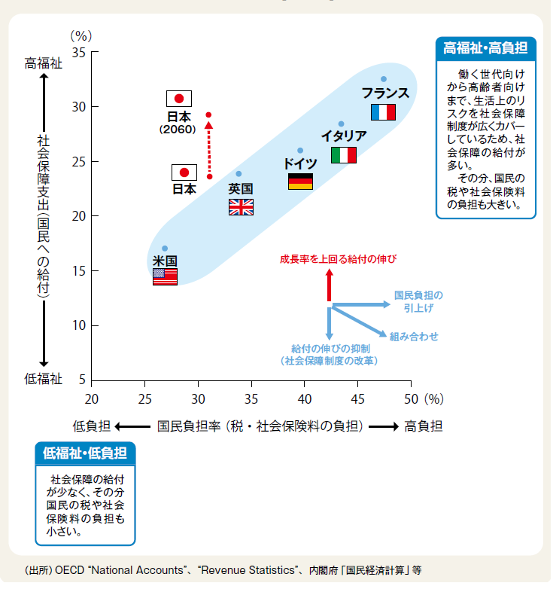
主な国の給付（社会保障支出）と負担（国民負担率）のバランス
（GDP比）【2015】
出典：財務省「これからの日本のために財政を考える」（令和5年10月）

